Slide 1



Slide 2

Estado D’alma
Amilton Maciel Monteiro

Slide 3

O que reflete o meu estado d´alma,
de tudo quanto vi e bem conheço,
é a poesia amiga, quando espalma
tão bem a dor do amor, no qual padeço

Slide 4


Slide 5
Quem lê meu verso com bastante calma,
por certo me conhece até no avesso,
pois minha inspiração jamais empalma
tudo que às outras almas ofereço.

Slide 6
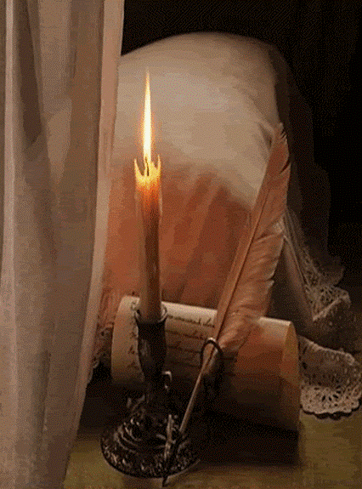

Slide 7
Quem lê meu verso sabe, num instante,
se estou tristonho, ou até feliz bastante.
Mais claro ainda?-Olhem nos meus olhos!

Slide 8


Slide 9
As minhas vistas são também janelas,
bastando apenas ver através delas,
se tenho um grande amor... entre os abrolhos!

Slide 10


Slide 11

Amilton Maciel Monteiro
Cléo Menegatt

Slide 12
Imagens: Internet e Acervo Pessoal
Texto: Amilton Maciel Monteiro
Música: Lindsey Stirling-Cristalize
http://www.sergrasan.com.br/cleoslides
Canal no Youtube:
http://www.youtube.com/c/CleoniceMenegattGoelzer
Criação, Formatação e Edição:
Cléo Menegatt
cmenegatt2016@gmail.com

